Slide 1
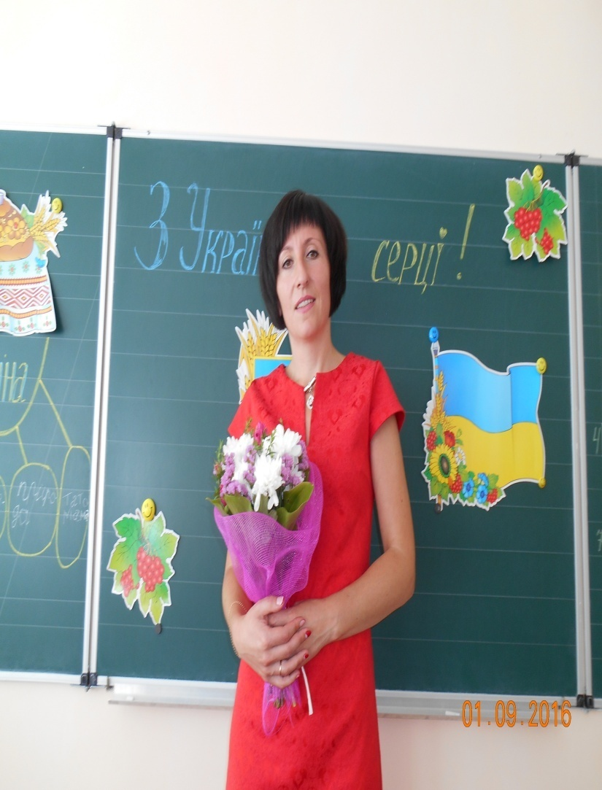
ПРЕЗЕНТАЦІЯ досвіду роботи
Мельник
Оксани Григорівни,
учителя початкових класів,
спеціаліста ІІ категорії,
навчально-виховного
комплексу №13
міста Червонограда,
педагогічний стаж – 18 років

Slide 2
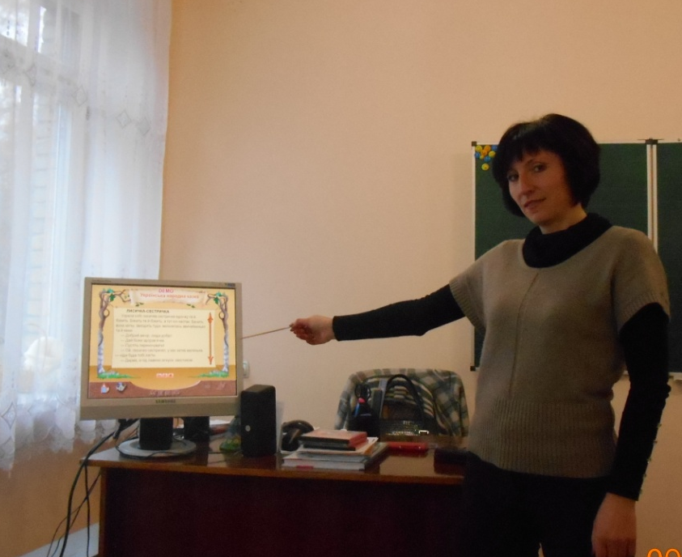
Моє педагогічне кредо
“ Учитись важко, а учить ще важче,
Але не мусиш зупинятись ти.
Як дітям віддаси усе найкраще,
То й сам сягнеш нової висоти.”
М. Сингаївський

Slide 3
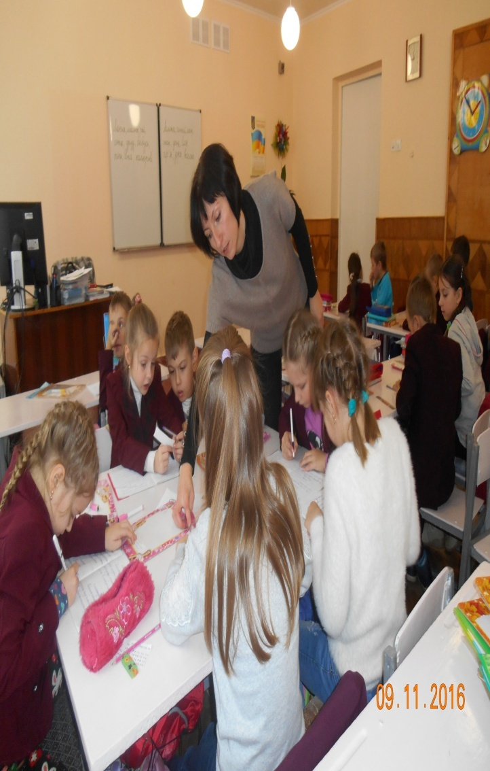
Тема науково-методичної проблеми
КОМПЕТЕНТНІСНИЙ ПІДХІД ДО ПЕРЕВІРКИ МОВНИХ І МОВЛЕННЄВИХ ЗНАНЬ МОЛОДШИХ ШКОЛЯРІВ

Slide 4
Актуальність проблеми
Навчити дітей змістовно, граматично і стилістично правильно висловлювати свої думки в усній та писемній формах, чітко і переконливо обґрунтовувати свою точку зору.
Забезпечити загальний розвиток учнів, виробити в них мотивацію до вивчення мови.
Розвивати вміння слухати і розуміти мовлення, навчити читати і писати.
На основі доступної мовної теорії формувати практичні вміння і навички (зокрема й комунікативні), а найголовніше – уміння вчитися.

Slide 5
Інтерактив-ні методи навчання
“Асоціа-тивний кущ”
“Мікро-фон”
“Знайди пару”
“Орфогра-фічна естафета”
Складан-ня сенкану
“Незакін-чені речення”
Проект-на робота
“Паву-
тинка”
Рольові ігри (інсцені-зації)
Мультиме-дійні
презентації та навчальні ігри
Форми роботи
Робота в парах
Робота в малих групах
Індиві-дуальна робота
Колек-тивна робота

Slide 6
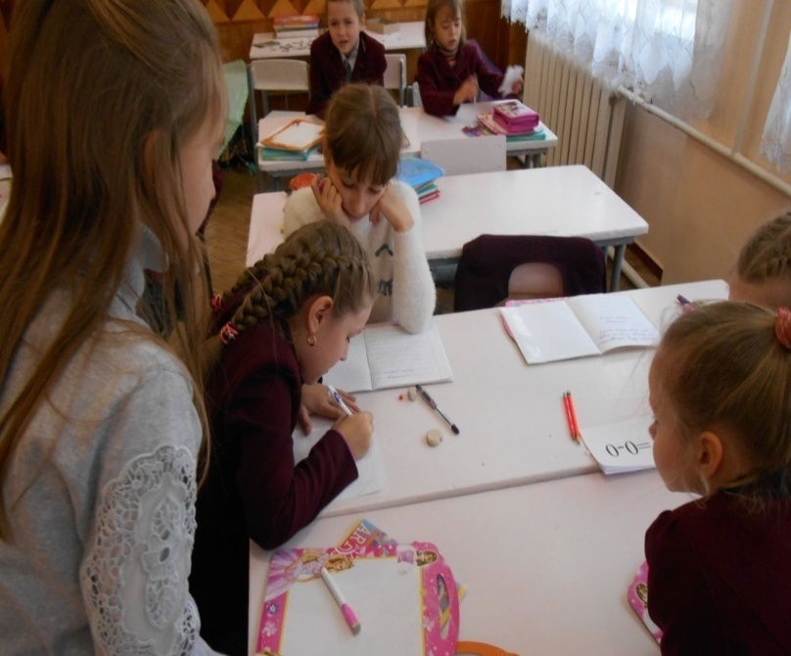
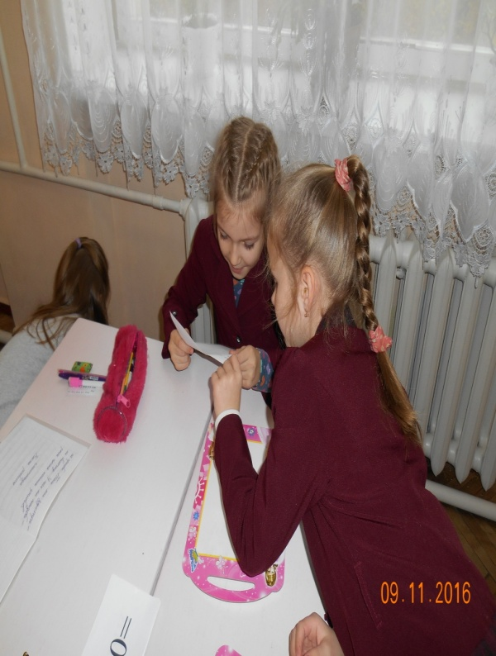
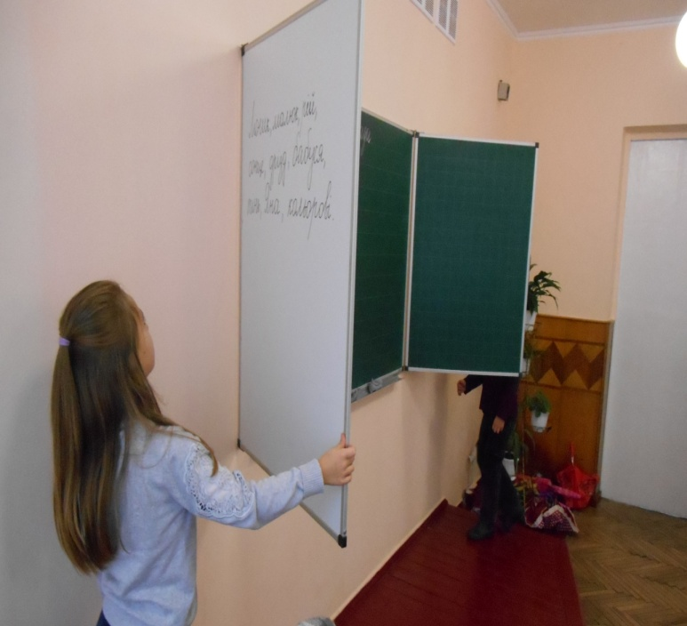
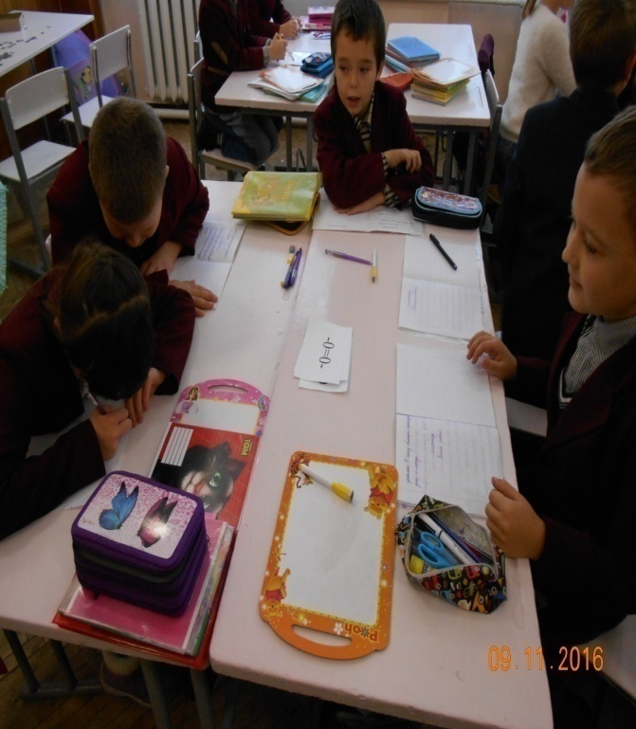
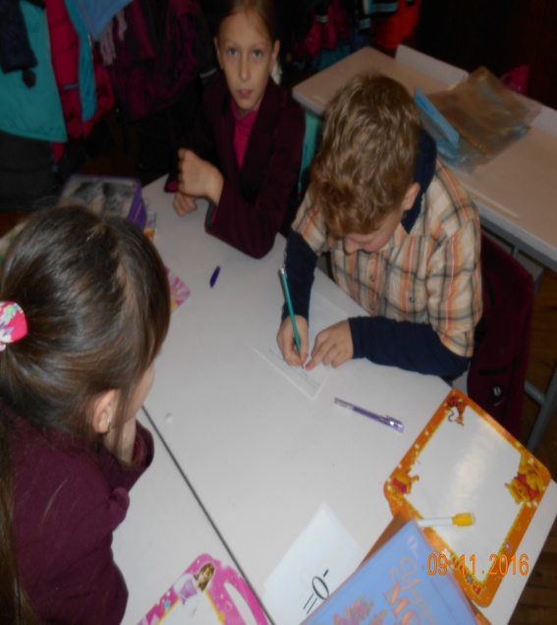
Орфографічна естафета

Slide 7
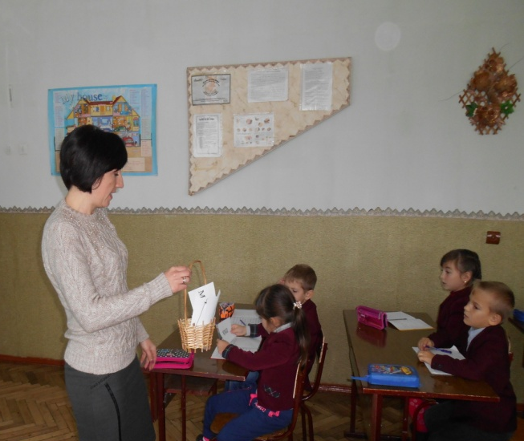
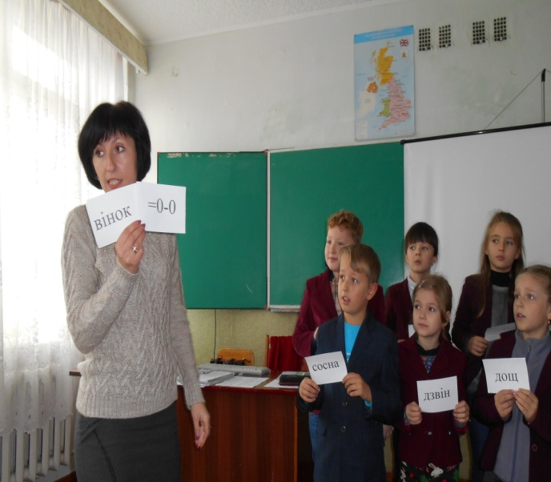
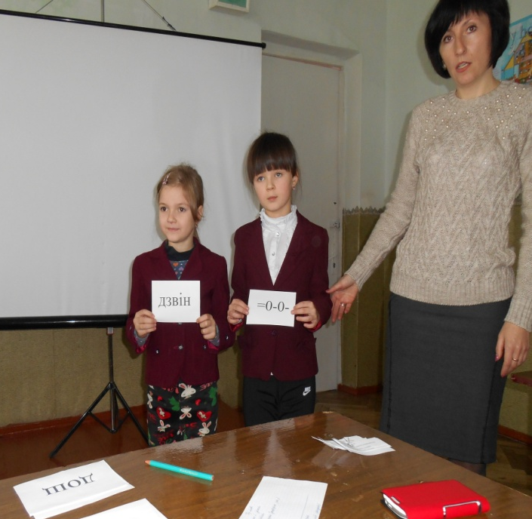
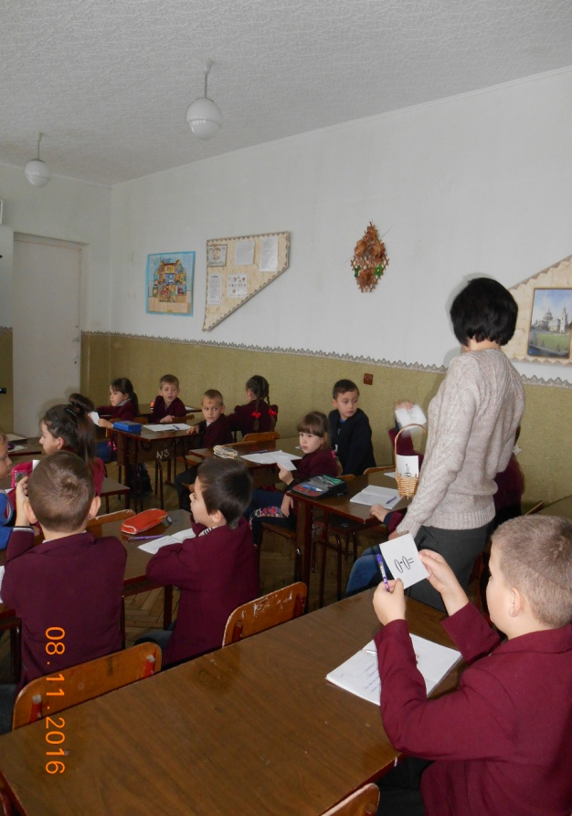
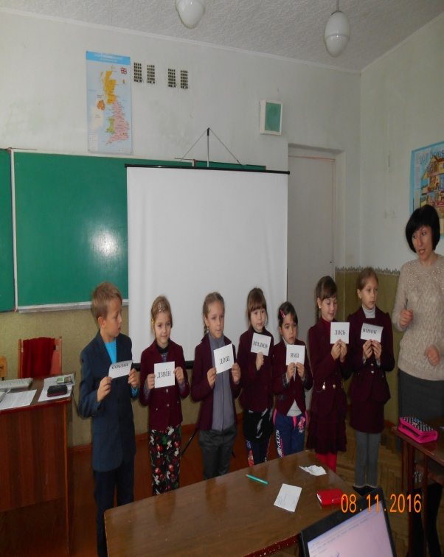
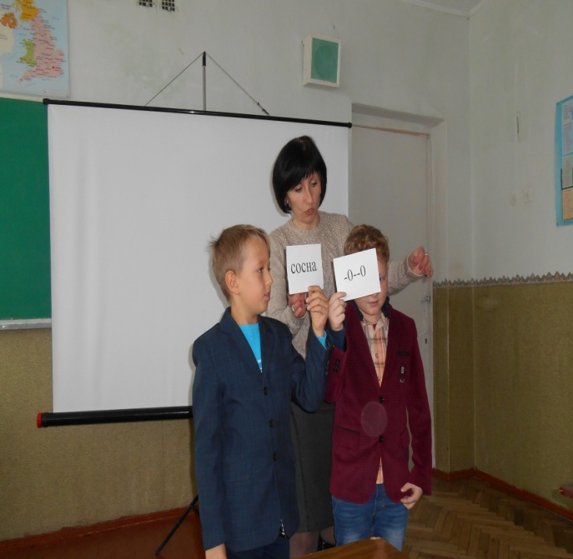
Знайди пару

Slide 8
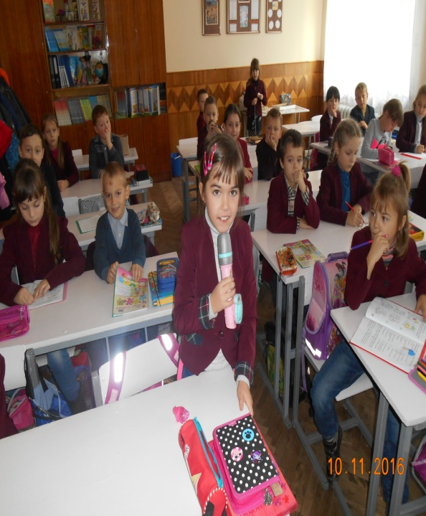
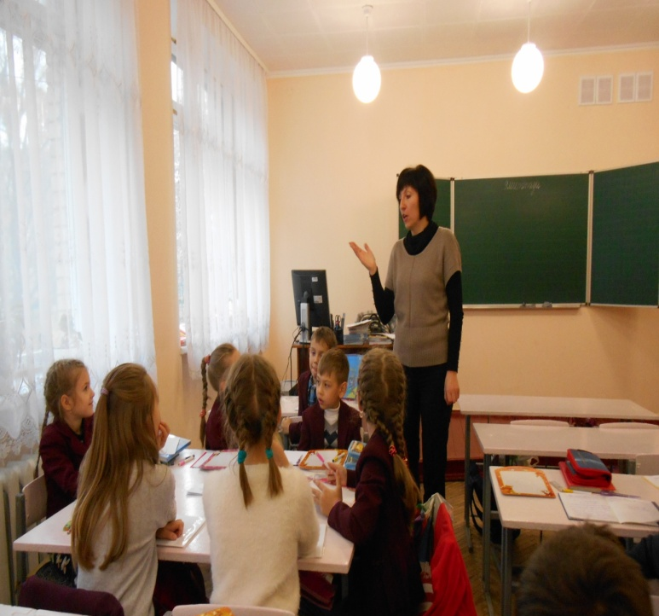
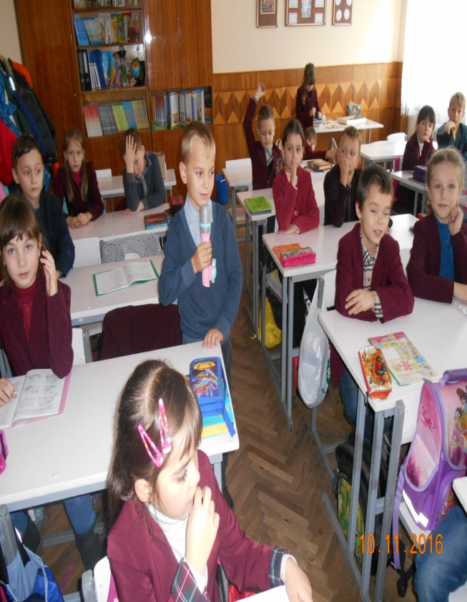
Мікрофон
Сенкан
Лисичка
Улеслива, руда
Обманює, їсть, утікає
Найхитріша тварина у лісі
Злодійка

Slide 9
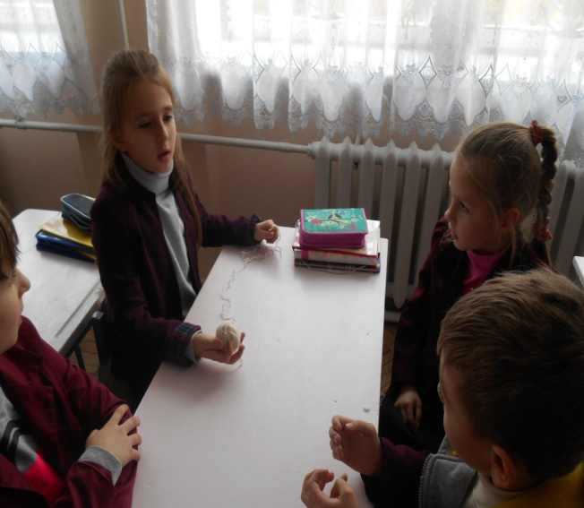
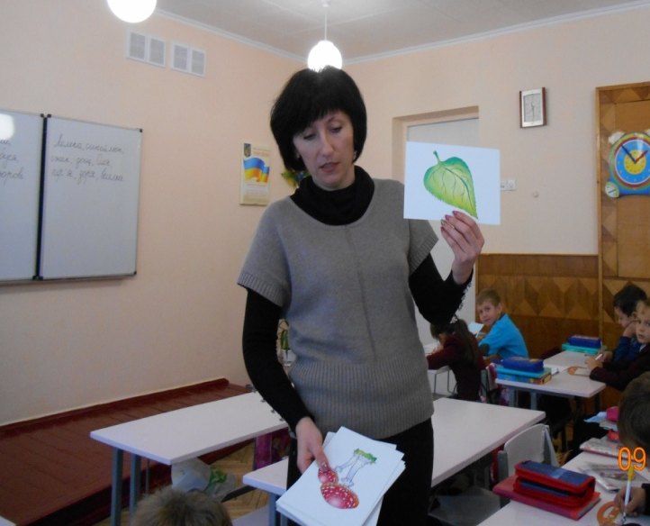
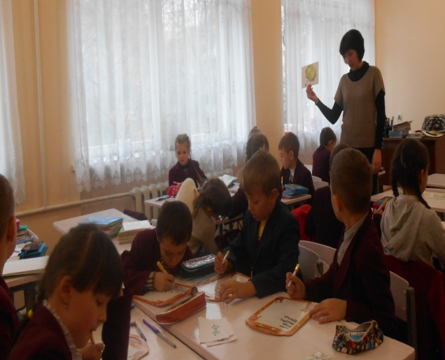
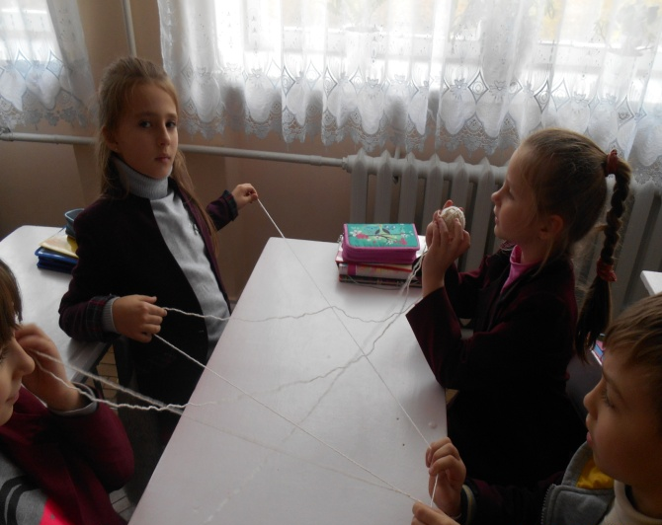
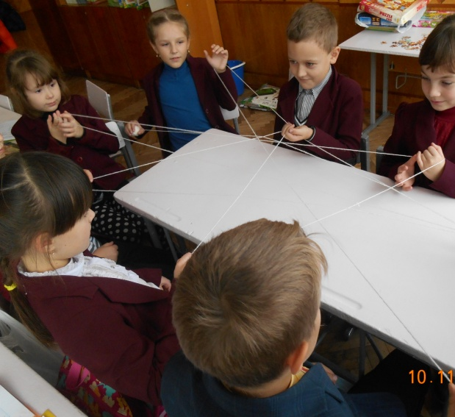
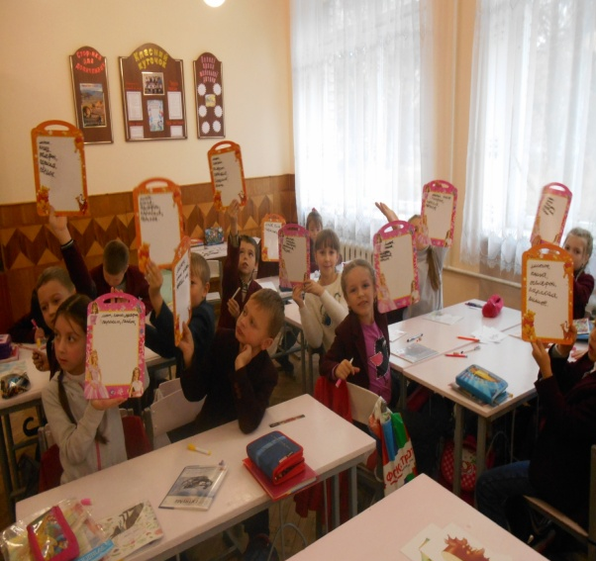
Малюнковий диктант
Павутинка

Slide 10
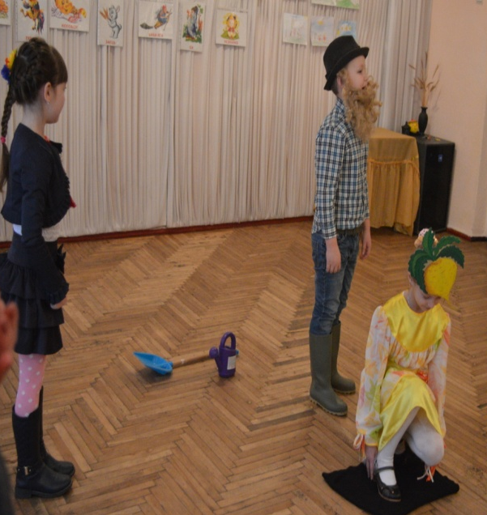
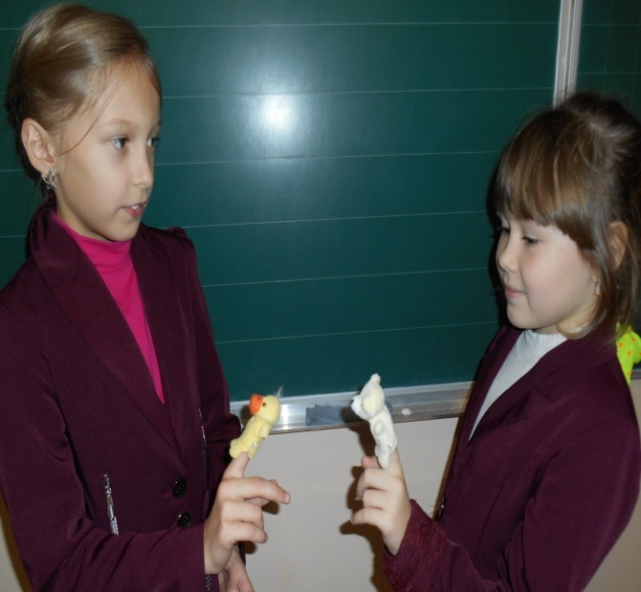
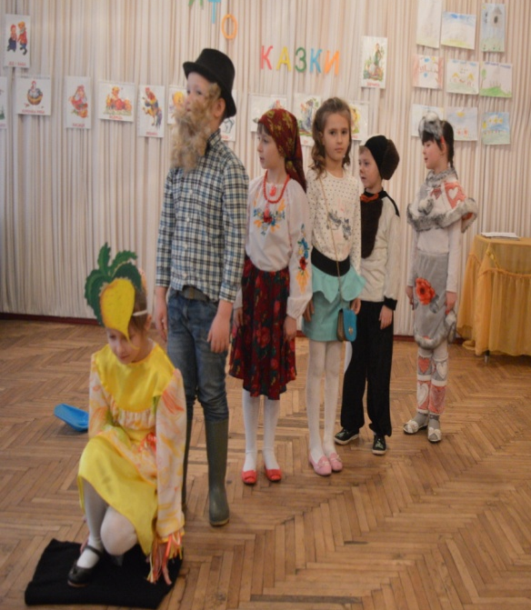
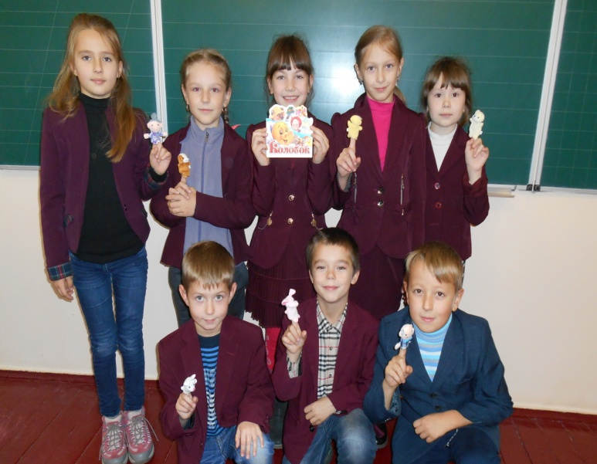
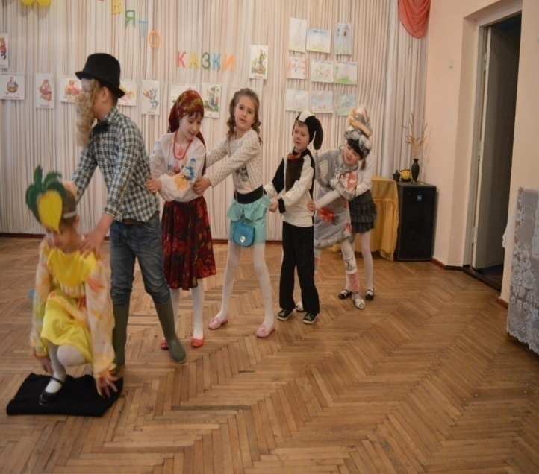
Інсценізація українських народних казок

Slide 11
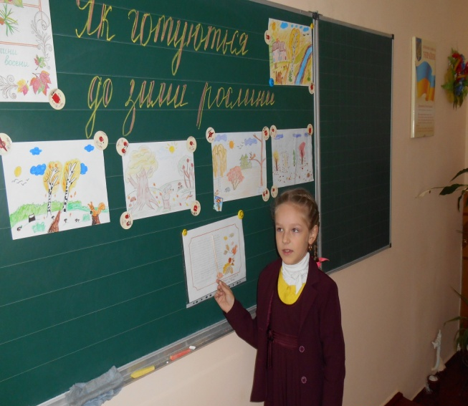
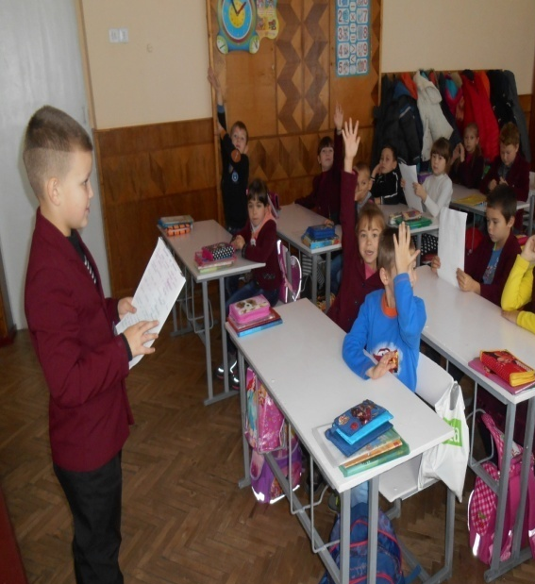
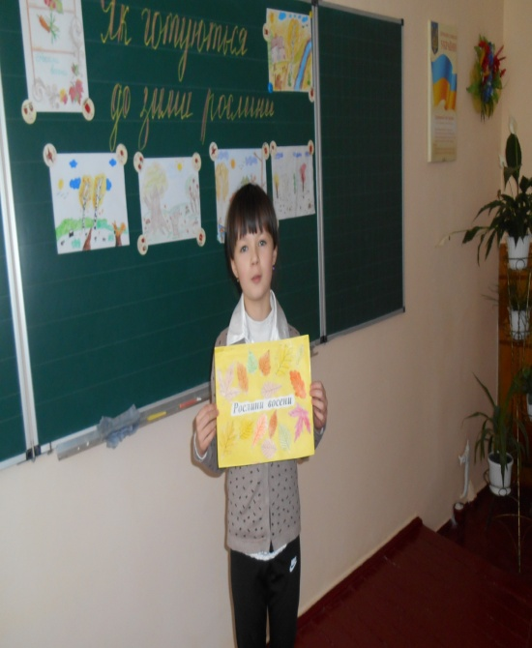
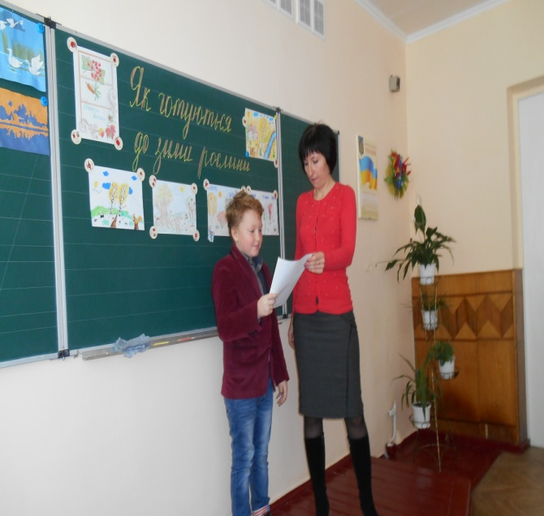
Проектна діяльність

Slide 12
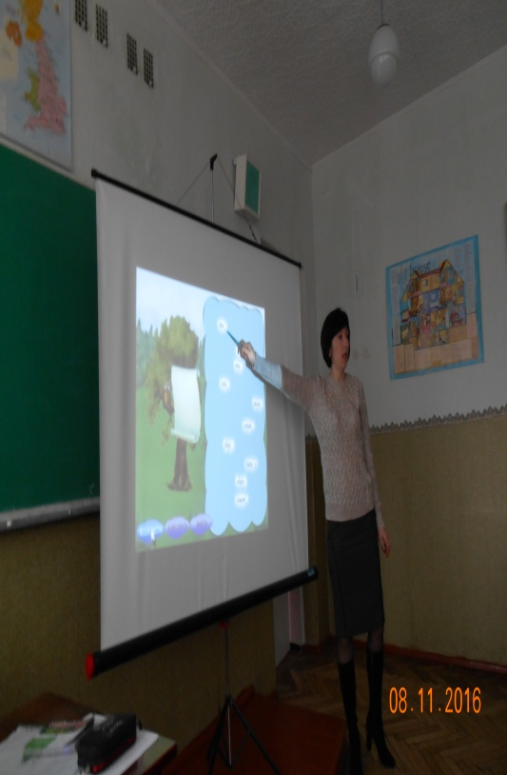
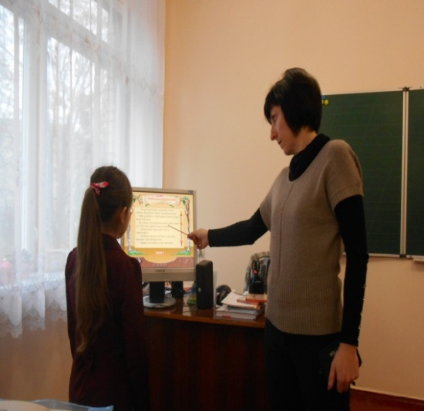
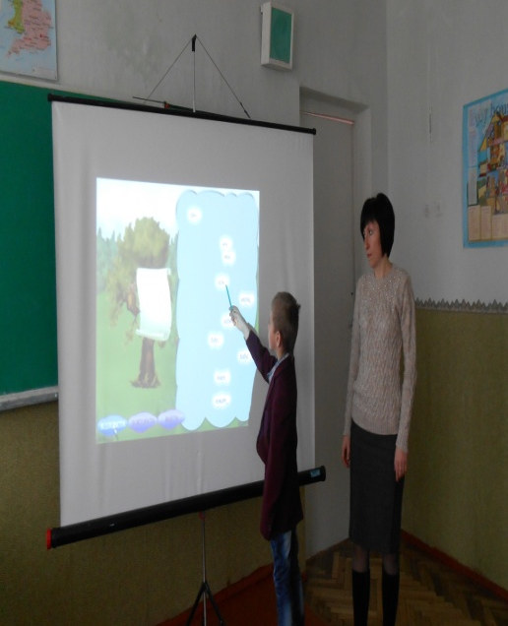
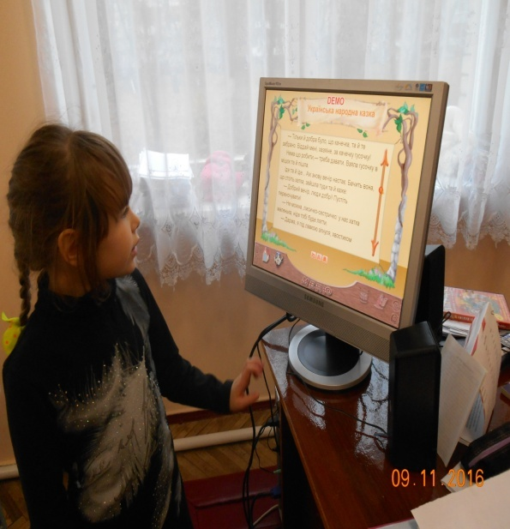
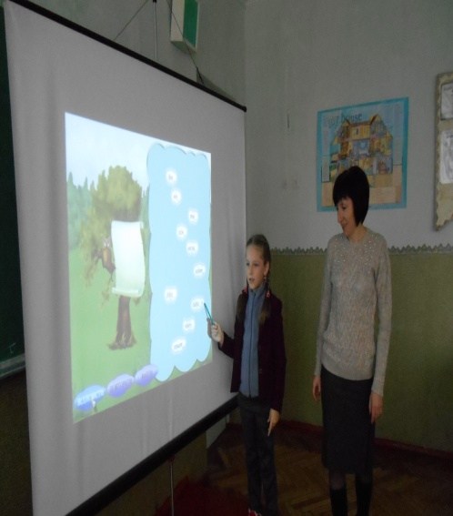
Мультимедійні презентації та навчальні ігри

Slide 13
Навчальні та розвиваючі диски

Slide 14
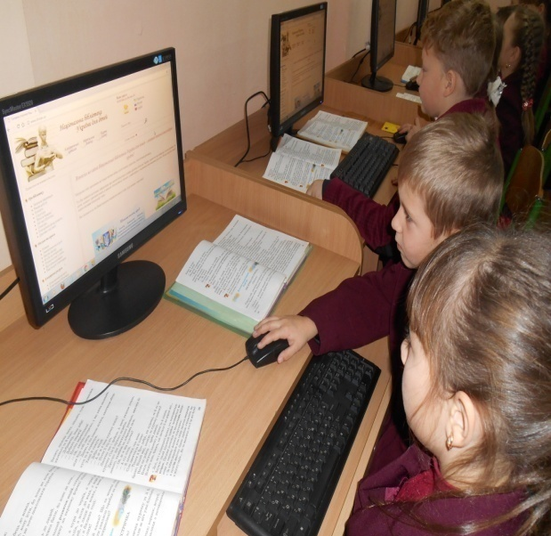
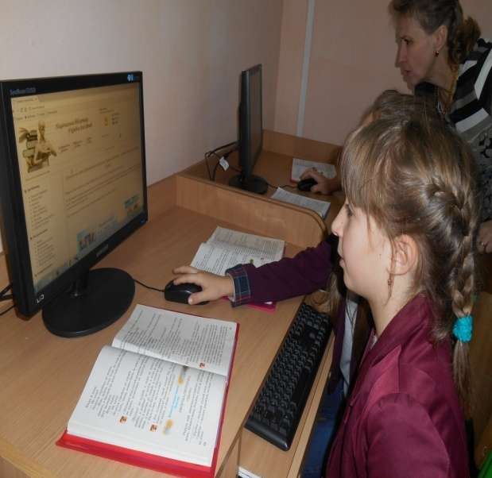
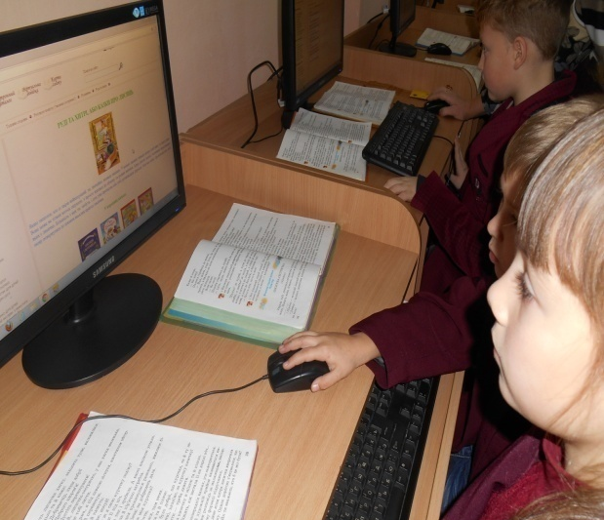
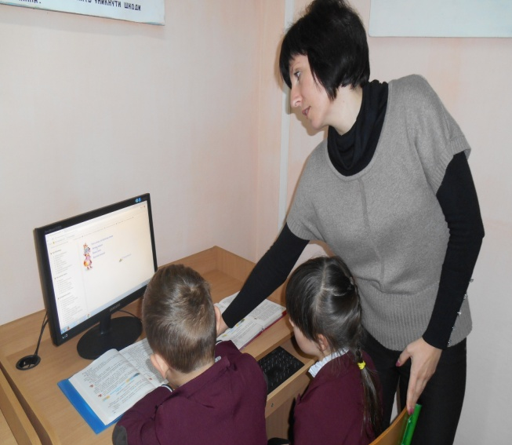
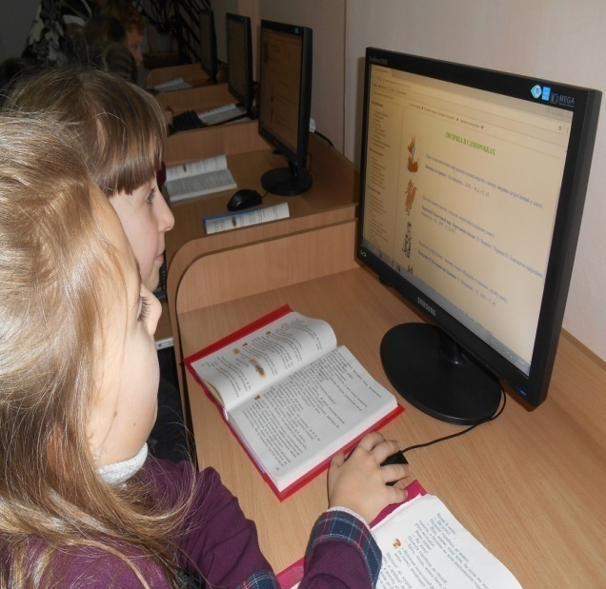
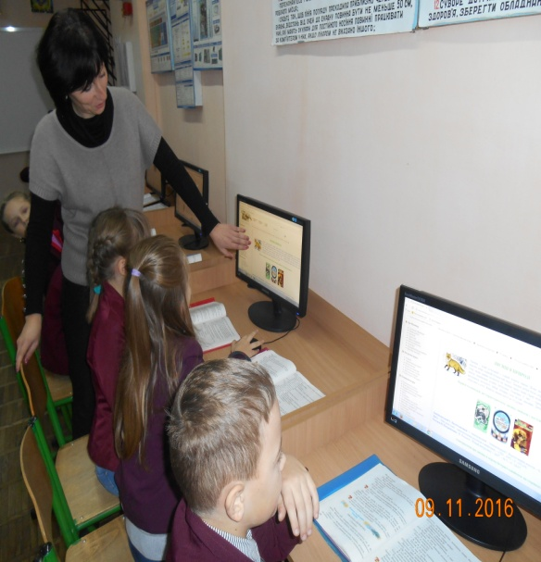
Бінарні уроки

Slide 15
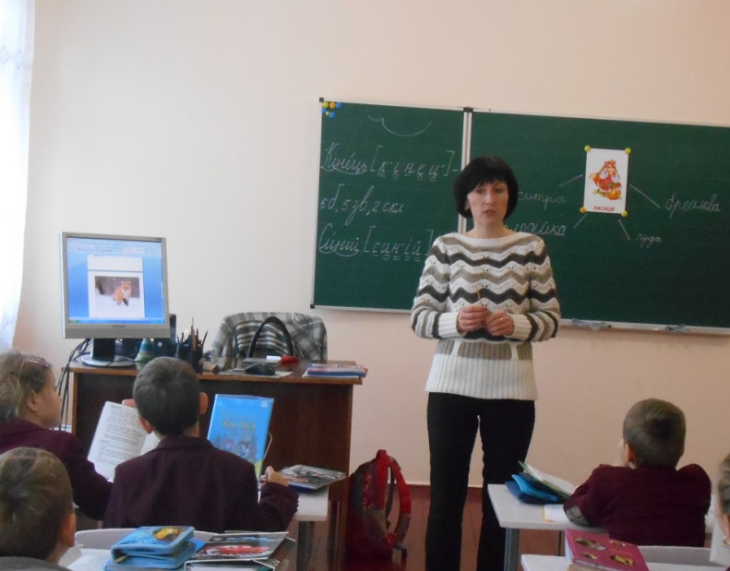
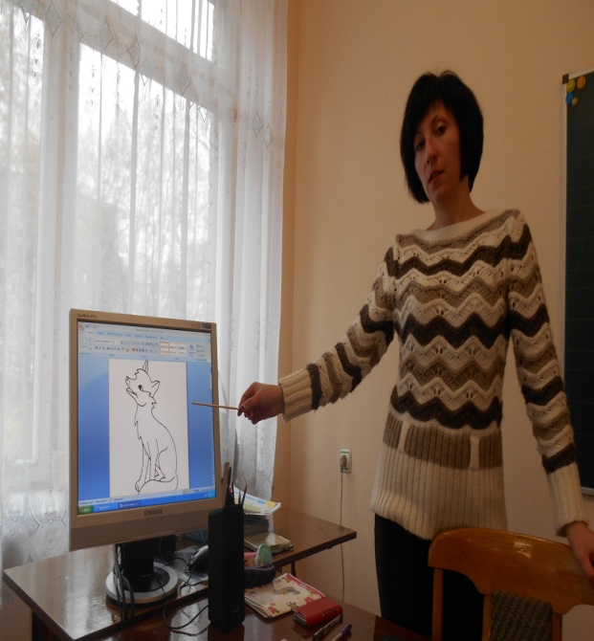
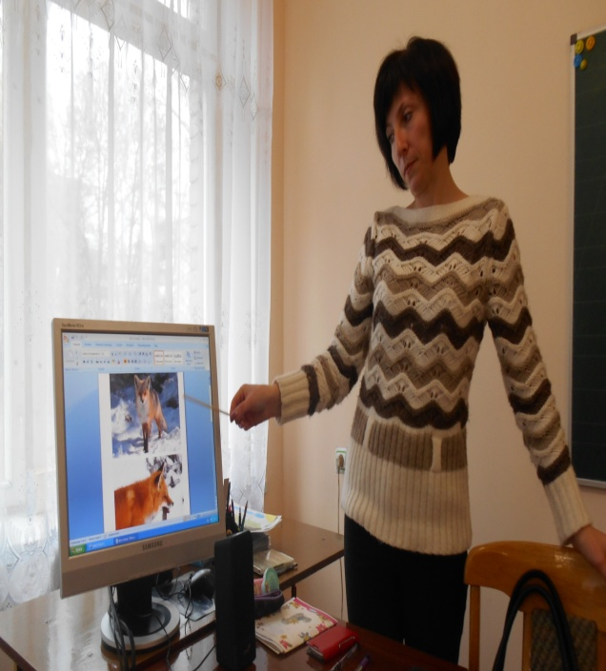
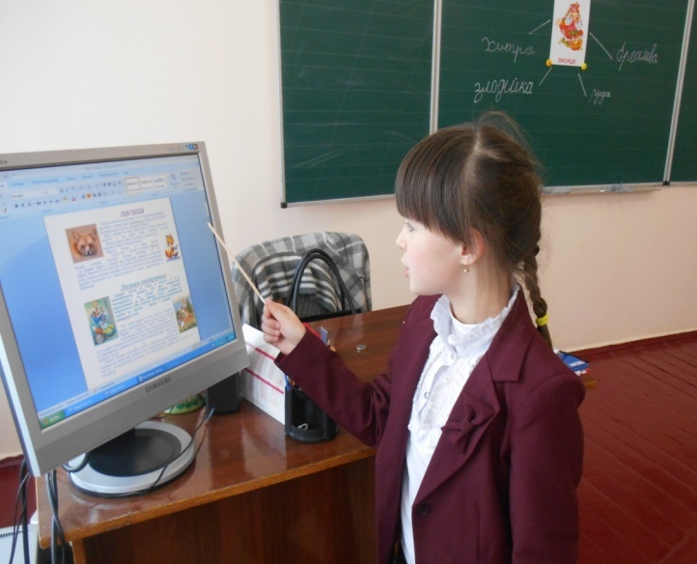
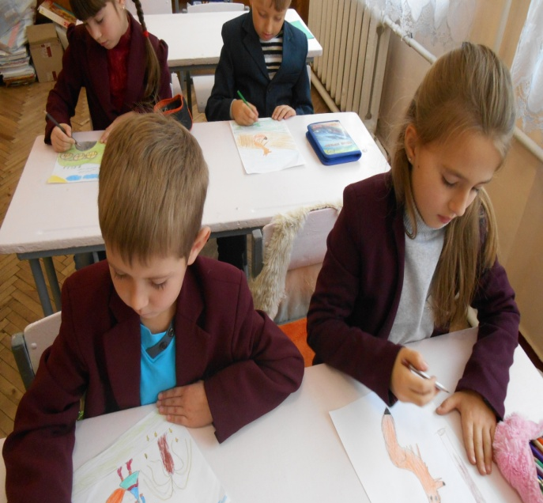
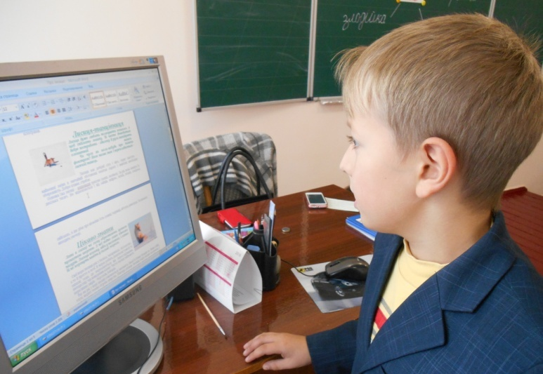
Інтегровані уроки

Slide 16
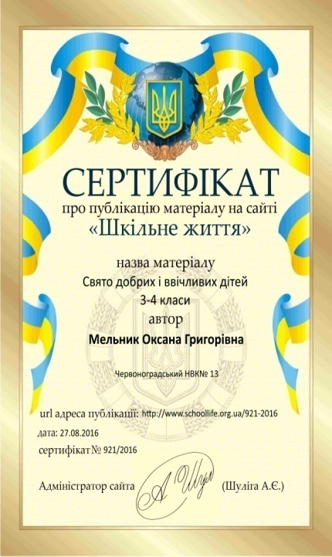
На шляху до самовдосконалення та поширення досвіду роботи

Slide 17
jrcfyf79.blogspot.com

